Slide 1
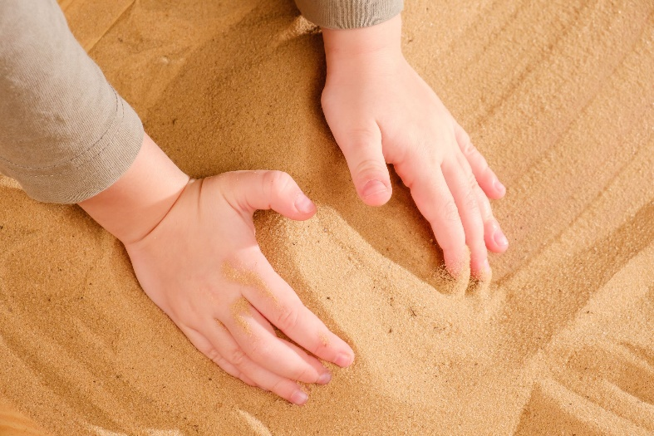
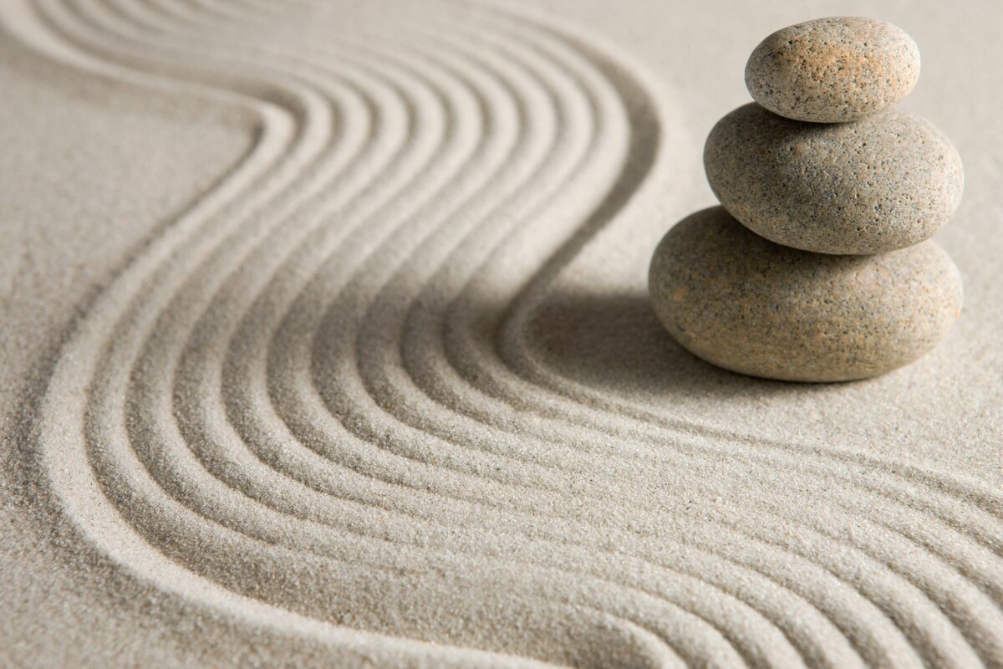
Презентация
«Арт-терапия.
Узоры на песке»
МАДОУ Боровский детский сад «Журавушка»
Подготовила:
Старший воспитатель
Немкова А.В.

Slide 2

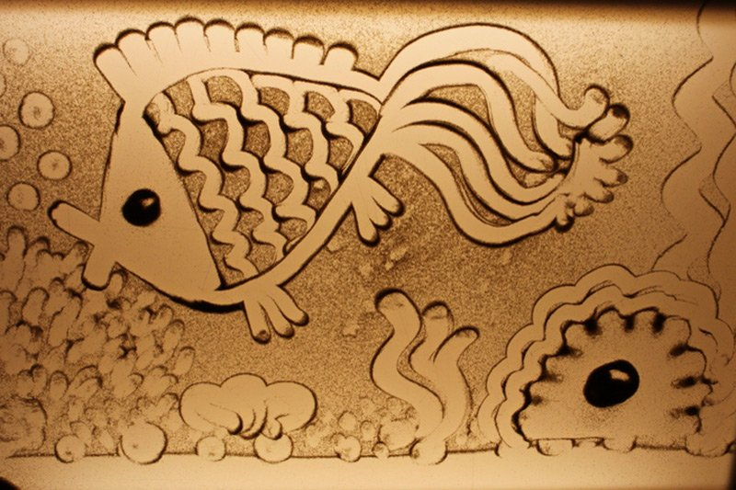
Арт - терапия песком – это эффективный и легкий метод работы с детьми, дающий положительную динамику в развитии дошкольников.

Slide 3
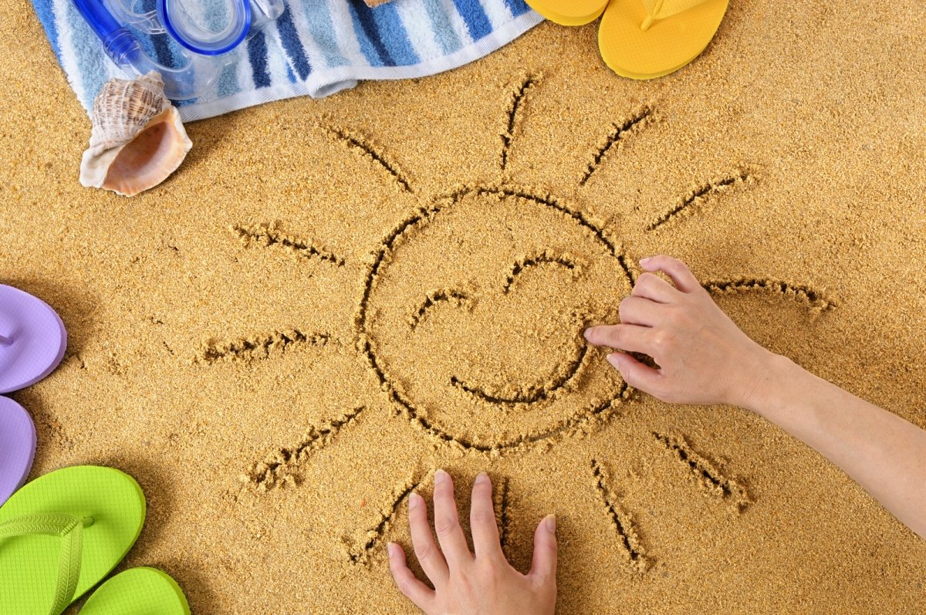
Песочная арт-терапия помогает:
снизить отрицательную энергию (наиболее актуально в работе с аутичными, капризными, гиперактивными и агрессивными детьми);
более гармонично и интенсивно развивать познавательные функции (восприятие, внимание, мышление, память);
существенно усилить желание ребёнка работать самостоятельно;
развивать «тактильную» чувствительность как основу «ручного» интеллекта;
развивать способность к преодолению трудностей;
обрести чувство уверенности;
предметно-игровая деятельность помогает в дальнейшем развитию
коммуникативных навыков;
снять агрессию;
научиться принимать себя таким, какой он есть;
повысить самооценку;
выявить переживания и страхи, которые он не может выразить словами;
избавиться от страхов;
развивать речь;
развивать моторику.

Slide 4
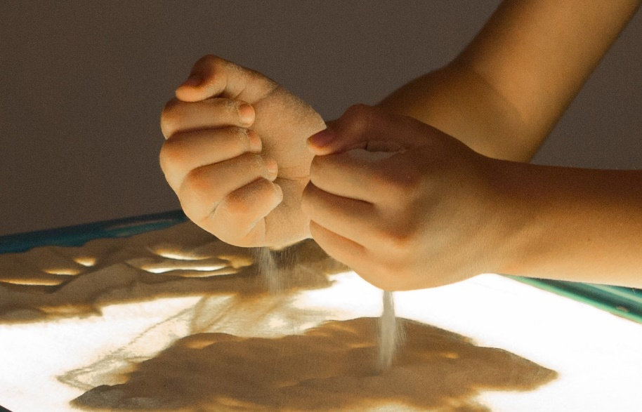
ПРИЕМЫ РИСОВАНИЯ ПЕСКОМ
Создание фона (собрать песок в кулак и равномерно рассыпать его по стеклу):
- насыпание;
- наброс.
Щепотка (насыпание песочной струёй: песок зажат в кулаке, слегка разжав кулак, высыпаем песок тонкой струйкой на поверхность стекла).
Песочная струя:
- песчинки попадают в одну точку - круг;
- песочная струя рассыпается зигзагом - волны, чайки…;
- песочная струя рассыпается дугой - холмы, горы…;
- песочная струя рассыпается линией - дороги, дома…;
- песочная струя рассыпается замкнутой линией- воздушные шары, облака…;
- песочная струя рассыпается спиралью- порыв ветра, снежные бури…

Slide 5
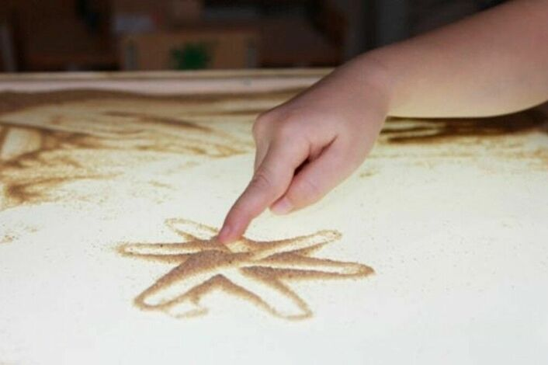
Рисование пальцами- песок раздвигается пальцами по фону;
Рисование тыльной стороной ладони одной руки и обеих рук одновременно (крылья птиц, бабочки…);
Рисование подушечками пальцев (вода, дождь, звезды…);
Линейный наброс песка (лучи солнца).

Slide 6
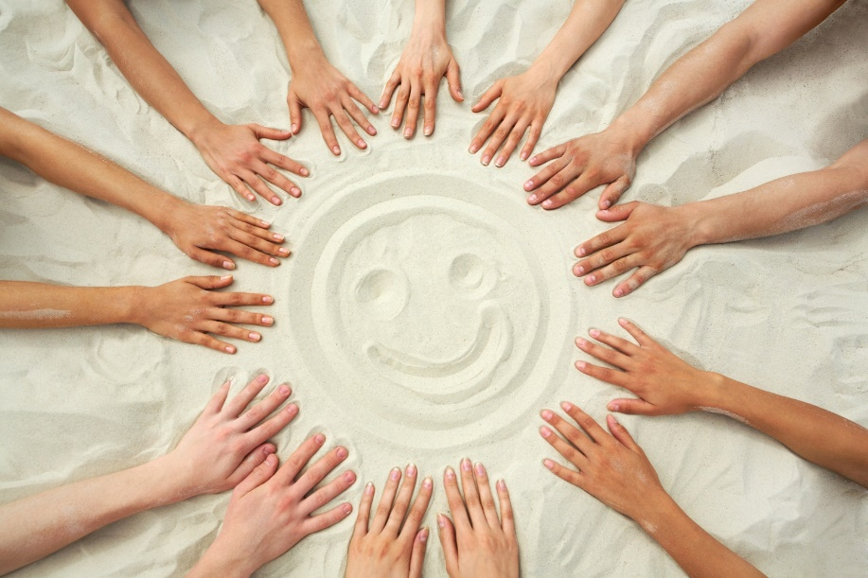
ИГРЫ С ПЕСКОМ
«Знакомство»
Предложите малышу дотронуться до песка, погладить его, погрузить руки в песок.
Нарисуйте волны и змейки.
Выполните рисунки ладошками, кулачками, ребром руки, пальчиком.
Комментируйте ощущения, задавайте наводящие вопросы. Подсказывайте светлые, радостные и добрые ассоциации.
«Дождик»
Пусть малыш наберет песок в кулачок и постепенно
высыпает в раскрытую ладошку или в вашу руку.
Эта игра расслабляет, регулирует мышечный тонус.

Slide 7
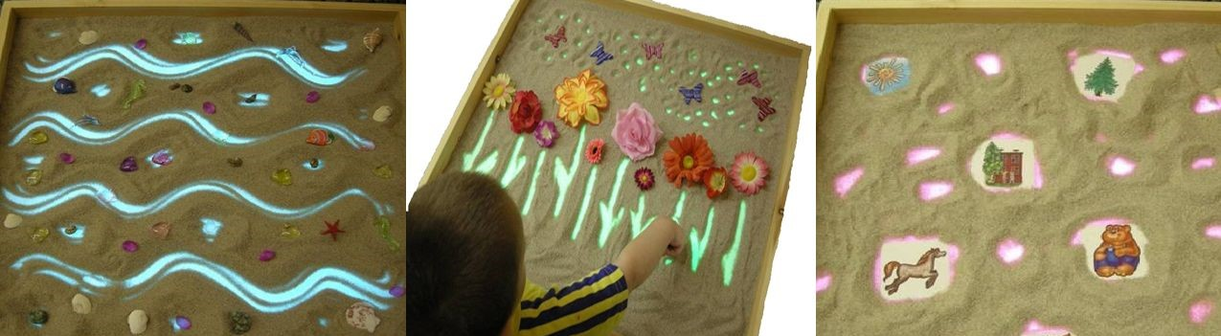
«Веселая история»
Выложите фигурки на песке в определенном порядке, покажите ребенку, дайте запомнить. Затем заройте игрушки в песок беспорядочно. Малыш должен отыскать фигурки в песке и выложить их в исходном порядке. Если ребенок умеет читать, фигурки можно заменить буквами, выложив из них интересное слово.
«Мой город»
Пусть малыш построит любимый город, расставит в нем любимые фигурки, устроит место для себя.

Slide 8
Презентация
«Арт-терапия.
Узоры на песке»
МАДОУ Боровский детский сад «Журавушка»

